Slide 1
الدرس 2-4 | الفصل الثاني: التوازي والتعامد
ميل المستقيم
Slope of Line
إعداد المعلمة
هند العديني

Slide 2
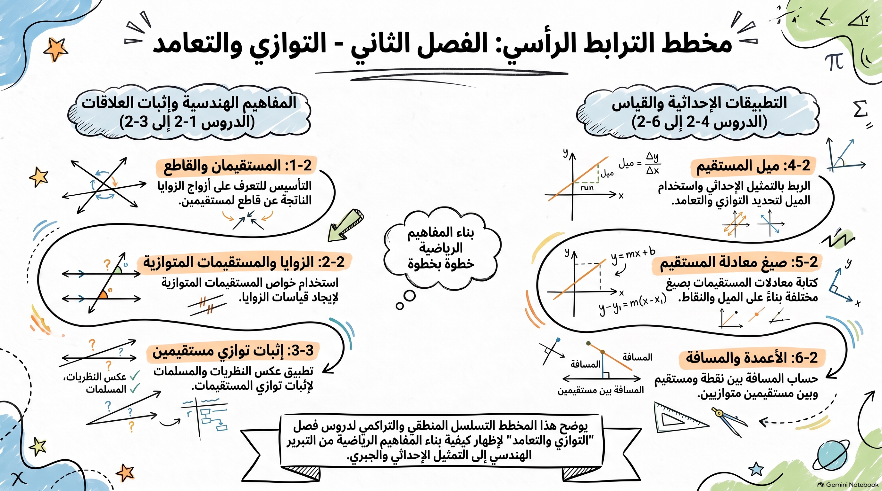

Slide 3














خريطة سير الدرس
5
4
3
2
1
الربط بالحياة
المفردات
قراءة صامتة
نشاط استكشافي
مراجعة: وورد وول
10
9
8
7
6
تحقق من فهمك
التعلم الذاتي واكشف
مفهوم الميل
عرض بصري للميل
الربط بالوطن
14
13
12
11
الواجب (مدرستي)
بطاقة خروج
تقويم ختامي
تقويم مرحلي
اضغطي على أي أيقونة للانتقال إلى الشريحة
Notes:
الأيقونات والعناوين روابط تفاعلية تنقل إلى الشريحة المقابلة أثناء العرض.

Slide 4

لعبة تفاعلية: السؤال 1 من 6
مراجعة الدرس 2-3: اختاري الكلمة المناسبة للعبارة، وستعرف الإجابة فورًا
زاويتان في جهة واحدة من القاطع ومجموعهما °180
زوايا متحالفة
زوايا متبادلة خارجيًا
زوايا متبادلة داخليًا
زوايا متناظرة
متساويتان في القياس
مجموعهما 180 درجة
قاطع
مستقيمان متوازيان
نظرية
مسلّمة
برهان
متقابلتان بالرأس
Notes:
اضغطي على الكلمة: الإجابة الصحيحة تنقل إلى السؤال التالي، والخاطئة تنقل إلى شريحة (حاولي مرة أخرى) ثم تعود للسؤال. الإجابة: زوايا متحالفة

Slide 5
لعبة تفاعلية : السؤال 2 من 6
مراجعة الدرس 2-3: اختاري الكلمة المناسبة للعبارة، وستعرف الإجابة فورًا
مستقيم يقطع مستقيمين أو أكثر
زوايا متحالفة
زوايا متبادلة خارجيًا
زوايا متبادلة داخليًا
زوايا متناظرة
متساويتان في القياس
مجموعهما 180 درجة
قاطع
مستقيمان متوازيان
نظرية
مسلّمة
برهان
متقابلتان بالرأس
Notes:
اضغطي على الكلمة: الإجابة الصحيحة تنقل إلى السؤال التالي، والخاطئة تنقل إلى شريحة (حاولي مرة أخرى) ثم تعود للسؤال. الإجابة: قاطع

Slide 6
لعبة تفاعلية : السؤال 3 من 6
مراجعة الدرس 2-3: اختاري الكلمة المناسبة للعبارة، وستعرف الإجابة فورًا
زاويتان في موقعين متماثلين، وتتساويان عند توازي المستقيمين
زوايا متحالفة
زوايا متبادلة خارجيًا
زوايا متبادلة داخليًا
زوايا متناظرة
متساويتان في القياس
مجموعهما 180 درجة
قاطع
مستقيمان متوازيان
نظرية
مسلّمة
برهان
متقابلتان بالرأس
Notes:
اضغطي على الكلمة: الإجابة الصحيحة تنقل إلى السؤال التالي، والخاطئة تنقل إلى شريحة (حاولي مرة أخرى) ثم تعود للسؤال. الإجابة: زوايا متناظرة

Slide 7
لعبة تفاعلية : السؤال 4 من 6
مراجعة الدرس 2-3: اختاري الكلمة المناسبة للعبارة، وستعرف الإجابة فورًا
مستقيمان في مستوى واحد لا يتقاطعان
زوايا متحالفة
زوايا متبادلة خارجيًا
زوايا متبادلة داخليًا
زوايا متناظرة
متساويتان في القياس
مجموعهما 180 درجة
قاطع
مستقيمان متوازيان
نظرية
مسلّمة
برهان
متقابلتان بالرأس
Notes:
اضغطي على الكلمة: الإجابة الصحيحة تنقل إلى السؤال التالي، والخاطئة تنقل إلى شريحة (حاولي مرة أخرى) ثم تعود للسؤال. الإجابة: مستقيمان متوازيان

Slide 8
لعبة تفاعلية : السؤال 5 من 6
مراجعة الدرس 2-3: اختاري الكلمة المناسبة للعبارة، وستعرف الإجابة فورًا
زاويتان بين المستقيمين وتقعان في جهتين مختلفتين من القاطع، وتتساويان عند توازي المستقيمين
زوايا متحالفة
زوايا متبادلة خارجيًا
زوايا متبادلة داخليًا
زوايا متناظرة
متساويتان في القياس
مجموعهما 180 درجة
قاطع
مستقيمان متوازيان
نظرية
مسلّمة
برهان
متقابلتان بالرأس
Notes:
اضغطي على الكلمة: الإجابة الصحيحة تنقل إلى السؤال التالي، والخاطئة تنقل إلى شريحة (حاولي مرة أخرى) ثم تعود للسؤال. الإجابة: زوايا متبادلة داخليًا

Slide 9
لعبة تفاعلية : السؤال 6 من 6
مراجعة الدرس 2-3: اختاري الكلمة المناسبة للعبارة، وستعرف الإجابة فورًا
زاويتان خارج المستقيمين تقعان في جهتين مختلفتين من القاطع، وتتساويان عند توازي المستقيمين
زوايا متحالفة
زوايا متبادلة خارجيًا
زوايا متبادلة داخليًا
زوايا متناظرة
متساويتان في القياس
مجموعهما 180 درجة
قاطع
مستقيمان متوازيان
نظرية
مسلّمة
برهان
متقابلتان بالرأس
Notes:
اضغطي على الكلمة: الإجابة الصحيحة تنقل إلى السؤال التالي، والخاطئة تنقل إلى شريحة (حاولي مرة أخرى) ثم تعود للسؤال. الإجابة: زوايا متبادلة خارجيًا

Slide 10

أحسنتِ! إجابات صحيحة
أنهيتِ تحدي المراجعة بنجاح
التالي: النشاط الاستكشافي
Notes:
شريحة النجاح بعد انتهاء الأسئلة الأربعة.

Slide 11

حاولي مرة أخرى
هذه ليست الإجابة الصحيحة، فكّري مرة أخرى
العودة للسؤال

Slide 12
حاولي مرة أخرى
هذه ليست الإجابة الصحيحة، فكّري مرة أخرى
العودة للسؤال

Slide 13
حاولي مرة أخرى
هذه ليست الإجابة الصحيحة، فكّري مرة أخرى
العودة للسؤال

Slide 14
حاولي مرة أخرى
هذه ليست الإجابة الصحيحة، فكّري مرة أخرى
العودة للسؤال

Slide 15
حاولي مرة أخرى
هذه ليست الإجابة الصحيحة، فكّري مرة أخرى
العودة للسؤال

Slide 16
حاولي مرة أخرى
هذه ليست الإجابة الصحيحة، فكّري مرة أخرى
العودة للسؤال

Slide 17

أحسنتِ! إجابة صحيحة
الإجابة: زوايا متحالفة
السؤال التالي

Slide 18
ممتازة! إجابة صحيحة
الإجابة: قاطع
السؤال التالي

Slide 19
رائعة! استمري
الإجابة: زوايا متناظرة
السؤال التالي

Slide 20
مبدعة! إجابة دقيقة
الإجابة: مستقيمان متوازيان
السؤال التالي

Slide 21
بطلة الرياضيات! إجابة صحيحة
الإجابة: زوايا متبادلة داخليًا
السؤال التالي

Slide 22
عظيم! أنتِ متميزة
الإجابة: زوايا متبادلة خارجيًا
عرض النتيجة

Slide 23
نشاط استكشافي: لوحة الطريق
6%
50
300
200
100
المسافة الأفقية (m)
؟
؟
؟
6
الارتفاع الرأسي (m)
• أكملي الجدول بالتعاون مع مجموعتك.
• احسبي النسبة (الارتفاع ÷ المسافة الأفقية) لكل عمود. ماذا تلاحظين؟
• كيف يمكن استعمال هذه النسبة لوصف انحدار أي خط مستقيم؟
لوحة انحدار %6
Notes:
الناتج: 12 و18 و3. النسبة ثابتة = 6/100 = 0.06 وهي الميل. يقود الاستكشاف إلى تعريف الميل.

Slide 24

قراءة صامتة: أستنتج أهداف الدرس
اقرئي صفحة (109) قراءة صامتة لمدة دقيقة واحدة، ثم استنتجي ما ستتعلمينه في هذا الدرس.
• ما المفردات الجديدة التي وردت؟
• ماذا سنتعلم في هذا الدرس؟
1:00
للتحقق بعد الاستنتاج: أهداف الدرس
2 أستعمل الميل لتحديد المستقيمات المتوازية والمتعامدة
1 أجد ميل المستقيم
Notes:
بعد دقيقة القراءة تُجمع استنتاجات الطالبات ثم تُعرض الأهداف للتحقق (من صفحة والآن في الكتاب).

Slide 25

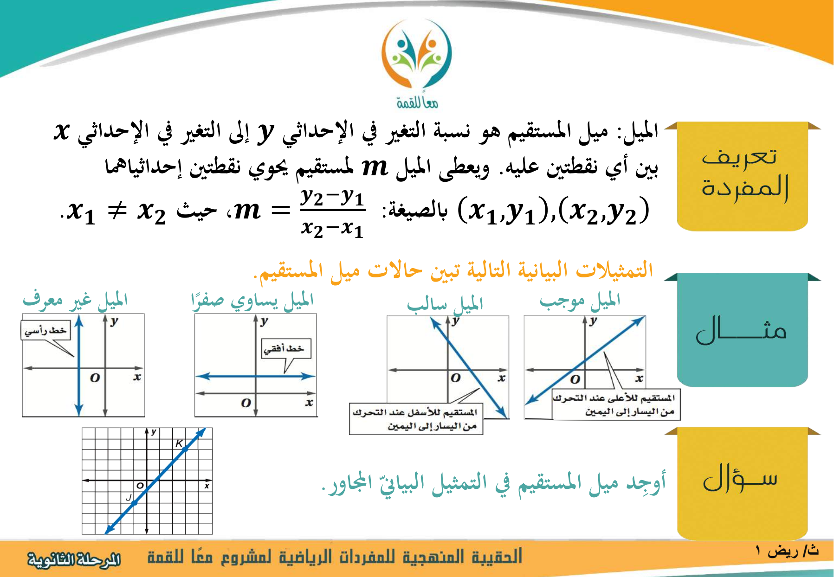
المفردات
معدل التغير
الميل
Rate of Change
Slope
Notes:
اطلبي من الطالبات استعمال كل مفردة في جملة من حياتهن.

Slide 26
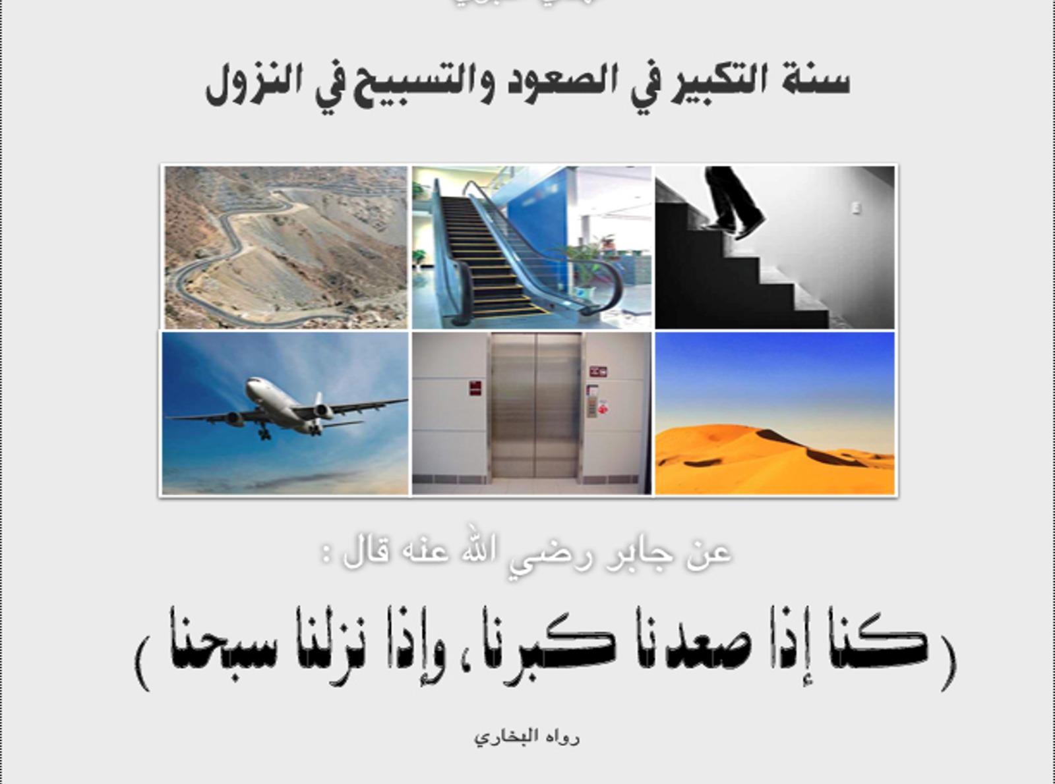

Slide 27
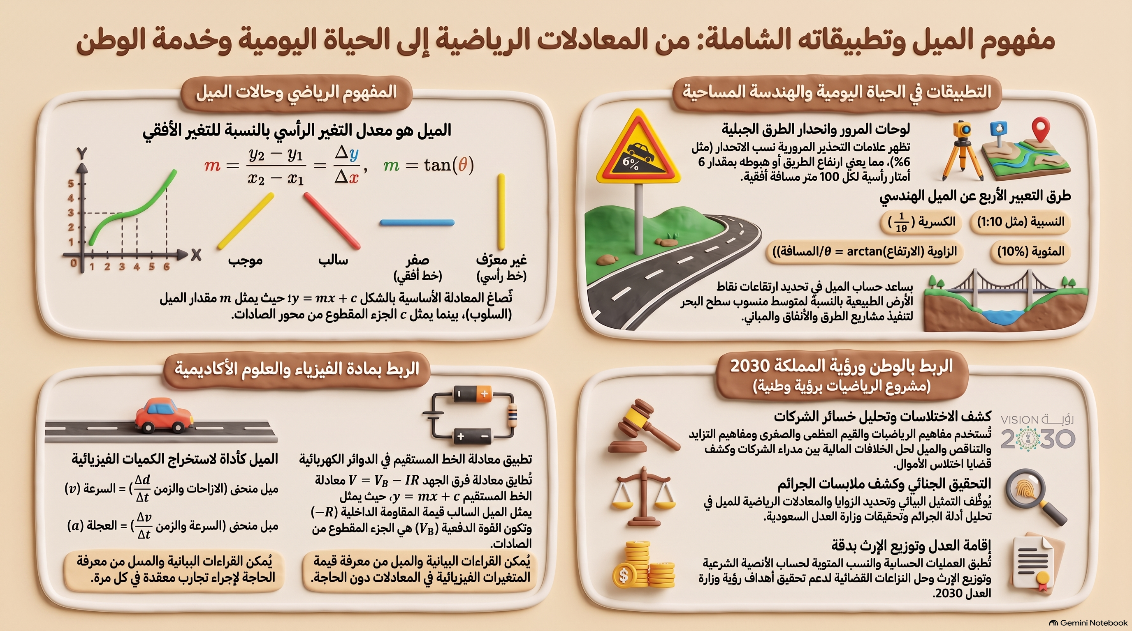

Slide 28

الربط بالوطن وتعزيز الانتماء
سؤال للنقاش: كيف يسهم إتقاني لحساب الميل في خدمة وطني وحماية أبنائه؟
تُنشأ الطرق في المناطق الجبلية بالمملكة مثل السودة والهدا بميول محسوبة بدقة لتحقيق سلامة مستخدميها.
سؤال للنقاش: كيف يمكن لذوي الاحتياجات الخاصة صعود الدرج ؟
صدرت "رؤية المملكة 2030" مشتملةً على خططٍ وبرامج تهدف إلى جعل المملكة نموذجاً رائداً في العالم، ومتضمنةً تمكين الأشخاص ذوي الإعاقة من الحصول على فرص عمل مناسبة وتعليم يضمن استقلاليتهم واندماجهم في المجتمع بوصفهم عناصر فاعلة في المجتمع، وتوفير جميع التسهيلات والأدوات التي تساعدهم على تحقيق هذا النجاح و منها تسهيل حركتهم و تنقلهم بمختلف الوسائل
علمي واجتهادي لبنة في بناء وطني
Notes:
اربطي بين دقة الحسابات الرياضية وسلامة الطرق ومشاريع التنمية في رؤية 2030، وعزّزي قيمة الانتماء والمسؤولية.

Slide 29
عرض بصري: ميل المستقيم
(x₂, y₂)
(−1, −2) ، (3, 3)
حدّدي نقطتين على المستقيم
1
3 − (−2) = 5
التغير الرأسي
2
الرأسي = 5
3 − (−1) = 4
التغير الأفقي
3
(x₁, y₁)
m = 5 / 4
الميل
الأفقي = 4
4
Notes:
انطلقي من النقطة الأولى: ارسمي الخط الأفقي ثم الرأسي ليتشكل مثلث قائم، ثم قسمة الرأسي على الأفقي.

Slide 30
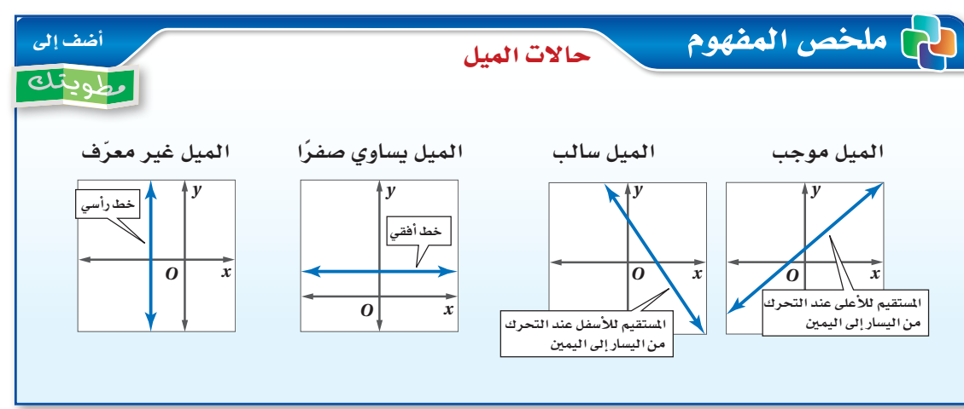


مفهوم أساسي: ميل المستقيم
ميل المستقيم هو نسبة التغير في الإحداثي y إلى التغير في الإحداثي x بين أي نقطتين عليه.
$$m =\frac{\text{y₂ − y₁} }{\text{x₂ − x₁} }$$
$$x₁ ≠ x₂$$
Notes:
الحالات الأربع للميل (ملخص المفهوم): موجب، سالب، صفر، غير معرّف. القسمة على 0 غير معرّفة.

Slide 31



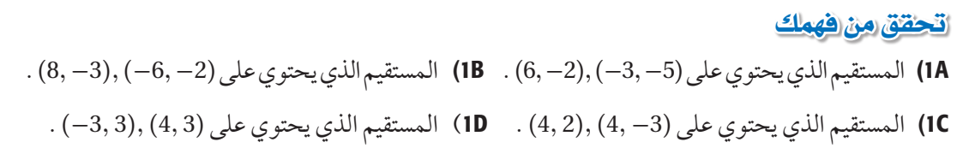
التعلم الذاتي
+
اكشف ورقك
استراتيجية التعلم الذاتي
4
3
2
1
اكشفي ورقك
اكتبي حلك
ناقشي مجموعتك
اقرئي مثال 1
تكشف الجميع أوراقهن على السبورة في نفس الوقت
اكتبن الحل على ورقة بعد مناقشة جميع الحلول
تبادلي الفهم مع زميلاتك ثم قمن بتوزيع حل التمارين
اقرئيه بمفردك بتركيز
(تعلم ذاتي)
أوجدي ميل المستقيم في كل مما يلي :
Notes:
زمن مقترح: قراءة 2 دقيقة، نقاش 3 دقائق، حل وكشف الأوراق 5 دقائق.

Slide 32
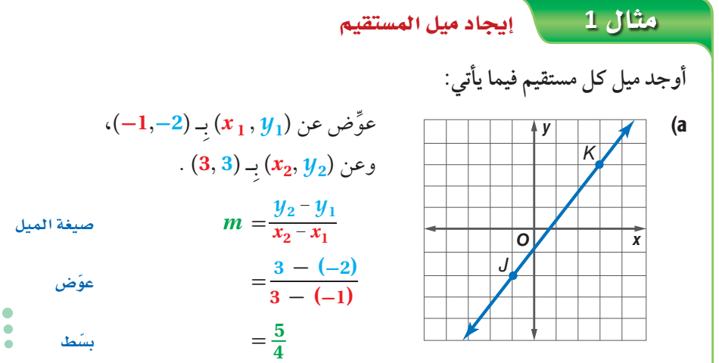
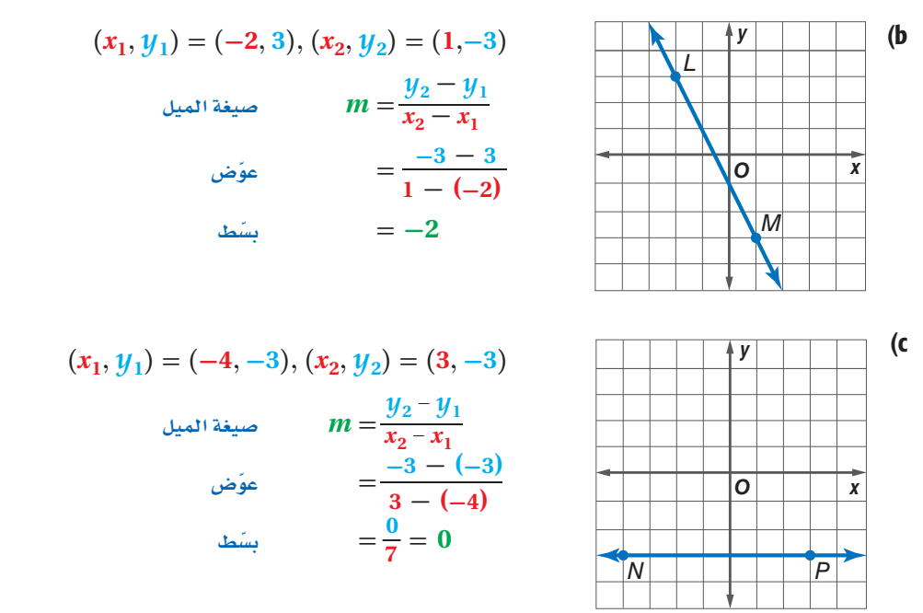
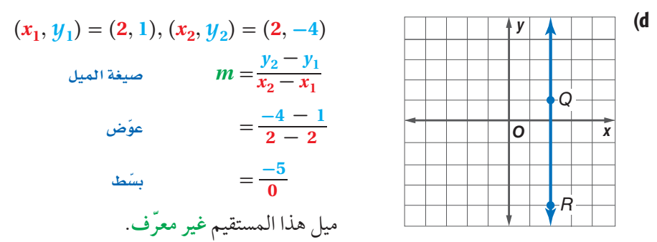

Slide 33



حل تحقق من فهمك 1
Notes:
أوجدي ميل كل مستقيم (مثال 1 ص 109-110). الحالة (d): القسمة على صفر غير معرّفة، لذا الميل غير معرّف.

Slide 34
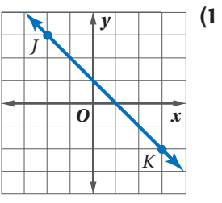




تقويم مرحلي: أنشطة متدرجة
طالباتي المتميزات : كل طالبة لها مهمة تناسب رقمها ، ابحثي عن النشاط المخصص لك على الشاشة وأبداي بالحل بالتعاون مع زميلتك التي لها نفس الرقم وبعد الانتهاء تناقشي مع مجموعتك
أوجدي ميل المستقيم المار بالنقطتين:
الطالبات رقم (2)
تمرين 16 صــ114
أوجدي ميل المستقيم المار بالنقطتين:
الطالبات رقم (1)
تمرين 15 صــ114
$$E(5, −1) ، F(2, −4)$$
$$C(3, 1) ، D(−2, 1)$$
مستقيم يمر بالنقطتين ميله المعطى؛
أوجدي $x$ :
أوجدي ميل المستقيم الممثل في الشكل أدناه :
الطالبات رقم (3)
تأكد 1صــ113
الطالبات رقم (4)
تمرين 36 صــ115
$$\left(4, −1\right)، \left(x, −6\right)، m = −\frac{5}{2}$$
Notes:
الإجابات: المستوى 1: الميل = 0. المستوى 2: الميل غير معرّف لأن التغير الأفقي = 0 (مستقيم رأسي). المستوى 3: x = 6.

Slide 35


حل تقويم مرحلي: أنشطة متدرجة
تمرين 16 صــ114
أوجدي ميل المستقيم المار بالنقطتين:
تمرين 15 صــ114
أوجدي ميل المستقيم المار بالنقطتين:
$$E(5, −1) ، F(2, −4)$$
$$C(3, 1) ، D(−2, 1)$$
Notes:
أوجدي ميل كل مستقيم (مثال 1 ص 109-110). الحالة (d): القسمة على صفر غير معرّفة، لذا الميل غير معرّف.

Slide 36


حل تقويم مرحلي: أنشطة متدرجة
تمرين 36 صــ115
تأكد 1 صــ113
مستقيم يمر بالنقطتين ميله المعطى؛ أوجدي $x$ :
أوجدي ميل المستقيم الممثل في الشكل أدناه :
$$\left(4, −1\right)، \left(x, −6\right)، m = −\frac{5}{2}$$
Notes:
أوجدي ميل كل مستقيم (مثال 1 ص 109-110). الحالة (d): القسمة على صفر غير معرّفة، لذا الميل غير معرّف.

Slide 37
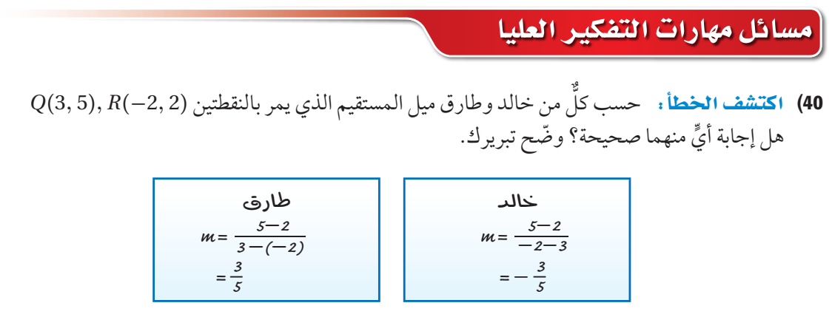
تقويم ختامي مجموعات
جماعي
Notes:
الإجابات: 1) ب 2) ج

Slide 38


تقويم ختامي: اختيار من متعدد 1/2
استراتيجية التصويت
فردي
ميل المستقيم هو نسبة:
1
الفرق بين التغيرين
مجموع التغيرين الرأسي والأفقي
التغير الرأسي إلى التغير الأفقي
التغير الأفقي إلى التغير الرأسي
د
ج
ب
أ
ميل المستقيم المار بالنقطتين:
يساوي $(−2, 3) ، (1, −3)$
2
6
−2
−1/2
2
د
ج
ب
أ
Notes:
الإجابات: 1) ب 2) ج

Slide 39
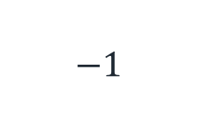
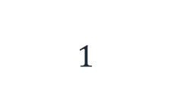
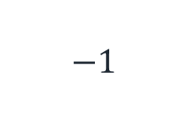
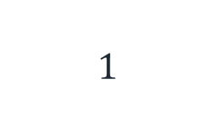
تقويم ختامي: اختيار من متعدد 2/2
استراتيجية التصويت
فردي
ميل المستقيم الأفقي يساوي:
3
صفر
غير معرّف
$$−1$$
$$1$$
د
ج
ب
أ
ميل المستقيم الرأسي يساوي:
4
صفر
غير معرّف
$$−1$$
$$1$$
د
ج
ب
أ
Notes:
الإجابات: 3) د 4) ج

Slide 40
بطاقة الخروج
ما الذي تعلمته اليوم عن ميل المستقيم؟
ما السؤال الذي لا يزال في ذهني؟
اكتبي مثالًا من حياتك أو موادك الأخرى يظهر فيه الميل.
5
4
3
2
1
قيّمي فهمك:
Notes:
تُكتب الإجابات على ورقة صغيرة وتُسلَّم عند الخروج. 1 = لم أفهم، 5 = فهمت تمامًا.

